Slide 1
第七章 文件管理
7.1 文件和文件系统
7.2 文件的逻辑结构
7.3 文件目录
7.4 文件共享
7.5 文件保护

Slide 2
7.1 文件和文件系统
文件系统的管理功能是将其管理的程序和数据通过组织为一系列文件的方式实现的。
文件是指具有文件名的若干相关元素的集合。
元素通常是记录，
记录又是一组有意义的数据项的集合。
可见，基于文件系统的概念，可以把数据组成分为数据项、记录和文件三级。

Slide 3
7.1.1 数据项、记录和文件
数据项 在文件系统中，数据项是最低级的数据组织形式，可把它分成以下两种类型：
基本数据项。
组合数据项。
记录
记录是一组相关数据项的集合，用于描述一个对象在某方面的属性。
一个记录应包含哪些数据项，取决于需要描述对象的哪个方面。由于对象所处的环境不同可把他作为不同的对象。

Slide 4
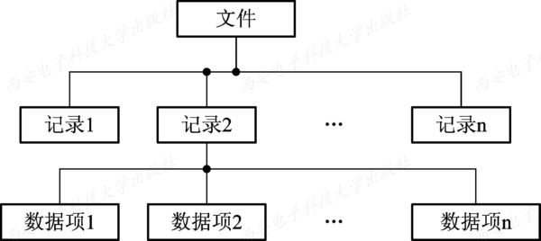
7.1.1 数据项、记录和文件
文件 文件是指由创建者所定义的、具有文件名的一组相关元素的集合，可分为有结构文件和无结构文件两种。
图7-1 文件、记录和数据项之间的层次关系

Slide 5
7.1.2 文件名和类型
文件名和扩展名
文件名：不同系统有不同规则
MS-DOS → 8个字符
老版UNIX → 14个字符
NTFS → 可以支持长文件名
扩展名
一般用于指示文件类型
大多数系统使用“.”分割文件名与扩展名

Slide 6
7.1.2 文件名和类型
文件类型
按用途分类
系统文件，这是指由系统软件构成的文件。大多数的系统文件只允许用户调用，但不允许用户去读，更不允许修改；有的系统文件不直接对用户开放。
用户文件，指由用户的源代码、目标文件、可执行文件或数据等所构成的文件。用户将这些文件委托给系统保管。
库文件，这是由标准子例程及常用的例程等所构成的文件。这类文件允许用户调用，但不允许修改。

Slide 7
7.1.2 文件名和类型
文件类型
按文件中数据的形式分类
源文件，这是指由源程序和数据构成的文件。通常，由终端或输入设备输入的源程序和数据所形成的文件都属于源文件。它通常是由ASCII码或汉字所组成的。
目标文件，这是指把源程序经过编译程序编译过，但尚未经过链接程序链接的目标代码所构成的文件。目标文件所使用的后缀名是“.obj”。
可执行文件，这是指把编译后所产生的目标代码经过链接程序链接后所形成的文件。其后缀名是 .exe。

Slide 8
7.1.2 文件名和类型
文件类型
按存取控制属性分类
只执行文件，该类文件只允许被核准的用户调用执行，不允许读和写。
只读文件，该类文件只允许文件主及被核准的用户去读，不允许写。
读写文件，这是指允许文件主和被核准的用户去读或写的文件。

Slide 9
7.1.2 文件名和类型
文件类型
按组织形式和处理方式分类
普通文件。
目录文件：文件目录组成的文件。
特殊文件：特指系统中各类I/O设备。

Slide 10
7.1.3 文件系统的层次结构
文件系统模型分为三个层次：
底层是对象及其属性——文件、目录、磁盘存储空间
中间层是对对象进行操纵和管理的软件集合：对文件存储空间的管理、对文件目录的管理、用于将文件的逻辑地址转换为物理地址的机制、对文件读、写的管理、对文件的共享和保护等功能——文件系统的核心部分
高层是文件系统提供给用户的接口——命令接口、程序接口

Slide 11
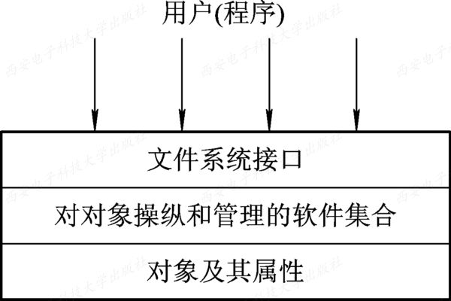
图7-2 文件系统模型

Slide 12
7.1.3 文件系统的层次结构
对象及其属性
文件管理系统管理的对象如下：
文件：文件本身，文件管理的直接对象。
目录：方便用户对文件存取和检索。
磁盘(磁带)存储空间。：文件在磁盘中占用的空间，有些的存储管理可以提高外存的利用率，提高文件的存取速度。

Slide 13
7.1.3 文件系统的层次结构
文件管理系统的核心部分
对对象操纵和管理的软件集合
主要功能包括：
对文件存储空间的管理；
对文件目录的管理；
用于将文件的逻辑地址转换为物理地址的机制；
对文件读和写的管理；
对文件的共享与保护等功能。

Slide 14
7.1.3 文件系统的层次结构
文件系统的接口 为方便用户的使用，文件系统以接口的形式提供了一组对文件和记录操作的方法和手段。通常是下面两种类型的接口：
命令接口，是指作为用户与文件系统直接交互的接口，用户可通过键盘终端键入命令取得文件系统的服务。
程序接口，是指作为用户程序与文件系统的接口，用户程序可通过系统调用取得文件系统的服务，例如，用于创建文件的系统调用Create，用于打开一个文件的系统调用Open等。

Slide 15
7.1.4 文件操作
最基本的文件操作有：创建、删除、读、写文件等。
还有：打开文件、关闭文件、文件更名。
1．最基本的文件操作
1）创建文件
系统为新文件分配必要的外存空间；
在文件目录中为其建立目录项。目录项中应包含文件名及其在外存的地址等属性。
2）删除文件
找到要删除文件的目录项，使之成为空项；
回收文件所占的存储空间。

Slide 16
7.1.4 文件操作
1．最基本的文件操作
3）读文件
在相应的系统调用中给出文件名和应读入的内存目标地址。
为此，须先查找目录，找到指定的目录项，从中得到被读文件的外存地址和文件读指针
4）写文件
在相应的系统调用中给出文件名和该文件在内存的（源）地址。
查找目录，找到指定的目录项，再利用目录中的写指针进行写操作。

Slide 17
7.1.4 文件操作
2．文件的“打开”和“关闭”操作
当前OS所提供的大多数文件操作，其过程大致都是这样两步：
通过检索文件目录来找到指定文件的属性及其在外存上的位置；
文件实施相应的操作，如读文件或写文件等。
打开文件——是指系统将指明文件的属性（包括该文件在外存上的物理位置）从外存拷贝到内存打开文件表的一个表目中，并将该表目的编号（或称索引号）返回给用户。

Slide 18
7.1.4 文件操作
2．文件的“打开”和“关闭”操作
作用：当用户再要求对该文件进行相应操作时，便可利用该索引号向系统提出操作请求。系统可直接利用该索引号到打开文件表中去查找，从而避免了对该文件的再次检索。节省了大量的检索时间，也显著提高了对文件的操作速度。
关闭文件——如果用户已不再需要对该文件操作时，可利用“关闭”(Close)系统调用来关闭此文件，OS将会从打开文件表中把该文件对应的表目删除。

Slide 19
7.2 文件的逻辑结构
文件是由一系列的记录组成的。文件系统设计的关键要素是：
记录构成一个文件的方法——逻辑结构
将一个文件存储到外存上的方法——存储结构
文件的逻辑结构——这是从用户观点出发所观察到的文件组织形式，是用户可以直接处理的数据及其结构，它独立于文件的物理特性，又称为文件组织。
文件的物理结构——又称文件的存储结构，是指文件在外存上的存储组织形式。它不仅与存储介质的存储性能有关，而且与所采用的外存分配方式有关。

Slide 20
7.2 文件的逻辑结构
对文件逻辑结构所提出的基本要求：
提高检索速度
即在将大批记录组成文件时，应采用一种有利于提高检索记录速度和效率的逻辑结构形式
便于修改
即便于在文件中增加、删除和修改一个或多个记录
降低文件的存储费用
即尽量减少文件占用的存储空间，不要求大片的连续存储空间。

Slide 21
文件逻辑结构的类型
1．有结构文件
又称记录式文件。数据库常采用有结构文件。
每个记录都是描述实体集中的一个实体，各记录着相同或不同数目的数据项。
1）定长记录
文件长度使用记录数目表示。
记录的处理方便、开销小。
是目前较常用的一种记录格式，被广泛用于数据处理中。
2）变长记录
变长的原因：可能是记录中包含的数据项数目不相同；也可能是数据项长度不相同。

Slide 22
文件逻辑结构的类型
2．无结构文件
源程序、可执行文件、库函数等，采用的是无结构文件形式，即流式文件。
其长度以字节为单位。
采用读写指针来指出下一个要访问的字符。
可以把流式文件看作是记录式文件的一个特例。
UNIX系统中，所有文件都被看作是流式文件；即使是有结构文件，也被看作流式文件；系统不对文件进行格式处理。
在一个系统中，可能采用多种逻辑结构的文件。

Slide 23
文件逻辑结构的类型
根据用户和系统管理上的需要，可采用多种
方式来组织这些记录，形成下述几种文件：
顺序文件——这是由一系列记录按某种顺序排列所形成的文件。通常是定长记录组成，也可以是变长记录的。
优点：适合批量存取记录。
对于顺序存储设备，只有顺序文件能有效工作
缺点：单个记录存取代价较大；
增加、删除记录比较困难。

Slide 24
文件逻辑结构的类型
顺序文件的记录寻址
隐式寻址方式
如果已知当前记录的地址，可以很容易的得出下一条记录的地址—可以专门的读/写指针记录当前记录的地址，以读操作指针Rptr为例：
定长记录：每次读完一个记录，执行 Rptr = Rptr + L
变长记录：读完记录i，执行 Rptr = Rptr + L_{i}
适用于所有文件类型，但访问效率较差。

Slide 25
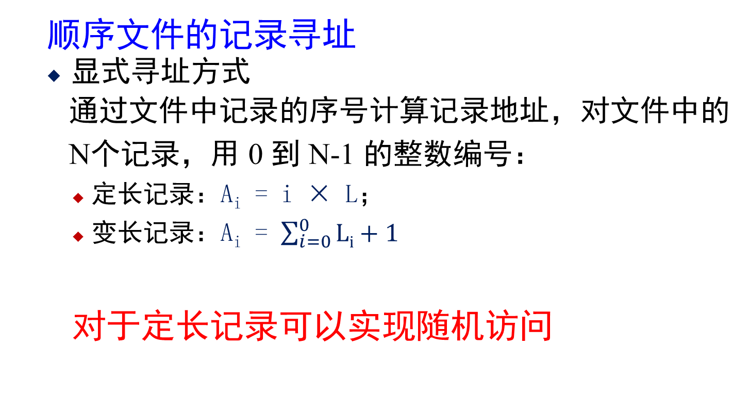
文件逻辑结构的类型
顺序文件的记录寻址
显式寻址方式
通过文件中记录的序号计算记录地址，对文件中的N个记录，用 0 到 N-1 的整数编号：
定长记录：A_{i} = i × L；
变长记录：A_{i} = $\sum_{i=0}^{0}{Li+1}$
对于定长记录可以实现随机访问

Slide 26
文件逻辑结构的类型
索引文件——当记录可变长时，通常按照关键字建立一张索引表，并为每个记录设置一个表项，以加快对记录的检索速度，实现直接存取。——定长记录也可用。
示例见教材 图7-4
优点：随机查找，提高了对文件的查找速度；
插入和删除记录很方便。
缺点：每个记录在索引表中都有一个索引项，
增加了开销。

Slide 27
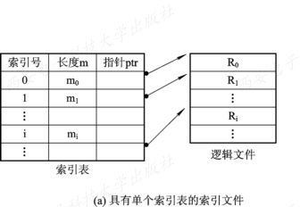
图7-4 具有单个和多个索引表的索引文件

Slide 28
文件逻辑结构的类型
索引顺序文件——把文件中所有记录分组，然后为文件建立一张索引表，为每一组记录中的第一个记录设置一个表项。
结合了顺序文件和索引文件的优点。
示例见教材 图7-5
克服了变长记录的顺序文件不能随机访问、不便于记录的增加与删除的缺点。
保留了顺序文件的关键特征。
付出的代价较小。

Slide 29
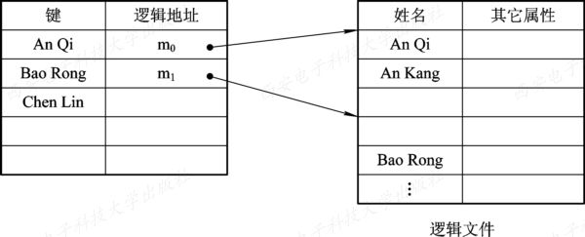
图7-5 索引顺序文件

Slide 30
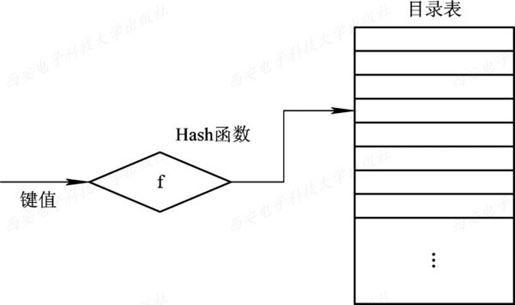
文件逻辑结构的类型
哈希文件——利用Hash函数把记录的关键字转换为相应记录的地址。该地址通常是指向某一目录表相应表目的指针，表目的内容是相应记录所在的物理块。
是一种应用广泛的直接文件。

Slide 31
7.3 文件目录
对目录管理的要求：
实现“按名存取”
提高对目录的检索速度
文件共享
允许文件重名

Slide 32
7.3.1 文件控制块和索引结点
为了能对文件进行正确的存取，必须为文件设置用于描述和控制文件的数据结构，称为“文件控制块（FCB）”。
一个文件对应一个FCB（目录项）。若干目录项组成一个目录文件。

Slide 33
7.3.1 文件控制块和索引结点
1．文件控制块
通常包含三类信息：
基本信息类
①文件名；
②文件物理位置；
③文件逻辑结构；
④文件物理结构

Slide 34
7.3.1 文件控制块和索引结点
1．文件控制块
通常包含三类信息：
存取控制信息类
①文件主的存取控制权限；
②核准用户的存取控制权限；
③一般用户的存取控制权限

Slide 35
7.3.1 文件控制块和索引结点
1．文件控制块
通常包含三类信息：
使用信息类
①文件建立的日期、时间；
②文件上一次修改的日期、时间；
③当前使用信息：已打开文件的进程数；是否被其他用户锁住；文件在内存中是否已被修改但尚未拷贝到磁盘上

Slide 36
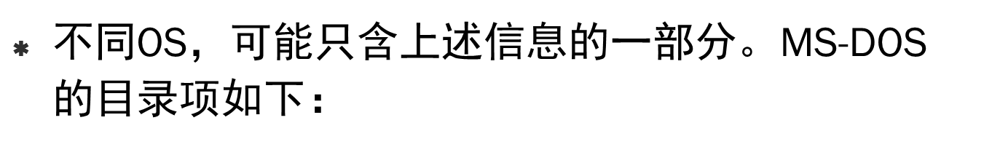
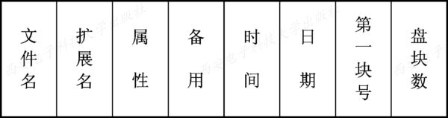
7.3.1 文件控制块和索引结点

Slide 37
2．索引结点
1）索引结点的引入
文件目录通常是存放在磁盘上的，当文件很多时，文件目录可能要占用大量的盘块。在查找目录的过程中，必须先将存放目录文件的第一个盘块中的目录调入内存，然后将用户所给定的文件名，与目录项中的文件名逐一比较。若未找到指定文件，还需要将下一盘块的目录项调入内存。

Slide 38
2．索引结点
1）索引结点的引入
设目录文件所占盘块数为N，则查找一个目录项平均需要调入盘块(N+1)/2次。
假如一个FCB为64B，盘块大小为1KB，则每个盘块可存放16个FCB，对于640个FCB的目录文件，需占40个盘块，平均查找一个文件需启动磁盘20次。
假如每个FCB占16B，则每个盘块可存放64个FCB，对于640个FCB的目录文件，需占10个盘块，平均查找一个文件需启动磁盘5次。大大节省了系统开销。
为此，UNIX采用索引结点，每个目录项占16B，其中14B为文件名，2B为i结点指针（索引结点号）。

Slide 39
2. 索引结点
2）磁盘索引结点
主要包括以下内容：
文件主标识符uid——拥有该文件的个人
同组用户标识符gid
文件类型(正规文件、目录文件、字符特别文件、块特别文件、管道文件等)和
存取权限(9位二进制表示) 。
文件物理地址——每一个索引结点中含有13个地址项iaddr(0)～iaddr(12)，混合索引

Slide 40
2. 索引结点
2）磁盘索引结点
主要包括以下内容：
文件长度——以字节为单位
文件连接计数——在本文件系统中所有指向该文件名的指针计数(一个文件可以对应多个文件名)
文件存取时间——文件最近被进程存取的时间、最近被修改的时间及索引结点最近被修改的时间

Slide 41
2. 索引结点
3）内存索引结点
文件打开时，要将磁盘索引结点拷贝到内存的索引结点中，以便以后使用。
在内存索引结点中增加了以下内容：
索引结点编号——用于标识内存索引结点
状态——指示i结点是否上锁或被修改
访问计数——每当有一进程访问此i结点时，将该访问计数加1，访问完再减1
文件所属文件系统的逻辑设备号
链接指针——设置有分别指向空闲内存i结点链表和散列队列的指针(内存i结点采用散列搜索，相同散列地址的i结点构成一队列，队列内用顺序查找方式。)

Slide 42
7.3.2 目录结构
目录结构的组织，关系到文件系统的存取速度，也关系到文件的共享性和安全性。
1．单级目录结构
最简单的目录结构。
状态位用来表示该目录项是否空闲。

Slide 43
7.3.2 目录结构
单级目录可以实现按名存取，但有如下缺点：
查找速度慢
不允许重名
不便于实现文件共享，只适用于单用户环境。

Slide 44
2. 两级目录
第一级是主文件目录，第二级是用户文件目录。
为每个用户建立一个单独的用户文件目录UFD（User File Directory）。
系统建立一个主文件目录MFD（Master File Directory），在MFD中，每个用户目录文件占有一个目录项，其目录项中包含用户名和指向该用户目录文件的指针。
如图所示，主目录中有三个用户名：Wang、Zhang、Gao。

Slide 45
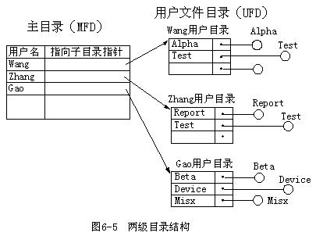
文
啊

Slide 46
如果在主目录中有n个子目录（用户目录），每个用户目录最多为m个目录项，则查找指定的目录项，最多只需要检索n+m个目录项。但如果采用单级目录，则最多需检索n×m个目录项。假定m=n，可以看出，采用两级目录可使检索效率提高n/2倍。
同一个UFD中文件不能重名。
两级目录基本克服了单级目录的缺点，并有以下优点：
1. 提高了检索目录的速度。
2. 在不同的用户目录中，可以使用相同的文件名。
不同用户还可以使用不同的文件名来访问系统中的同一个共享文件。

Slide 47
7.3.3. 多级目录结构
1）目录结构
大型文件系统，常采用三级或三级以上目录结构。
多级目录结构又称树型目录结构。
主目录在这里被称为根目录。
下面是多级目录结构图。图中方框代表目录文件（树的结点），圆圈代表数据文件（树叶）。

Slide 48
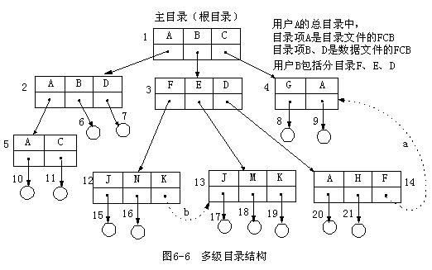

主目录（根目录）
用户A的总目录中，目录项A是目录文件的FCB，目录项B、D是数据文件的FCB。
用户B包括分目录F、E、D
用户A的总目录
图6-6 多级目录结构

Slide 49
2）路径名
从根目录到任何数据文件，都只有一条唯一的通路。在该通路上，从根目录开始，把全部目录文件名与数据文件名，依次用“/”连接起来，就构成该数据文件的路径名。
系统中每个文件都有唯一的路径名。例如上图中用户B访问文件J，应使用路径名/B/F/J来访问。

Slide 50
3）当前目录
又称工作目录。
为方便，为每个进程设置一个“当前目录”，进程对文件的访问都相对于当前目录进行。
例如：前面图中用户B的当前目录为F，则此时文件J的相对路径仅是J本身。
相对路径名——从当前目录开始
绝对路径名——从根目录开始

Slide 51
4．目录操作
在树型目录结构中，用户可以为自己建立UFD，并可再创建子目录。
创建子目录时，只需注意不要同名（文件名也不行）。
删除子目录，可采用下述两种方法处理：
不删除非空子目录（MS-DOS）
可删除非空子目录（Windows）
第二种方法比较方便，但却比较危险。
其他操作：改变目录、移动目录、链接操作、查找操作

Slide 52
7.3.4 目录查询技术
当用户要访问一个已存文件时，系统首先利用用户提供的文件名对目录进行查询，找到该文件的文件控制块或索引结点；然后根据FCB或索引结点中所记录的文件物理地址（盘块号），换算出文件在磁盘上的物理位置。
目前，目录查询的方式有两种：线性检索法和Hash方法。

Slide 53
1．线性检索法(顺序检索法)
对单级目录：根据用户提供的文件名，用顺序查找法直接从文件目录中找到指定文件的目录项。
对树型目录：须对多级目录进行查找。用下面的例子说明。
【例】假定用户提供的文件路径名是/usr/ast/mbox，系统的目录项采用索引结点。则其查找过程如下图所示。

Slide 54
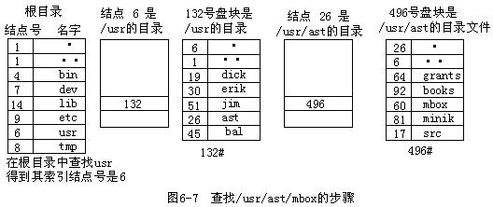
60号索引结点中存放了指定文件mbox的物理地址。目录查询到此结束。
查找/usr/ast/mbox的步骤
如果在顺序查询中，发现有文件分量名未找到，则应停止查找，并返回“文件未找到”信息。

Slide 55
2．文件检索——Hash方法
针对Hash文件的目录查找方法。
建立一张Hash索引文件目录，利用Hash方法进行查询，即系统利用用户提供的文件名并将它转变为文件目录的索引值，再利用该索引值到目录中去查找，将显著地提高检索速度。
使用通配符“*”或“？”时，不能用Hash法查找。

Slide 56
2．文件检索——Hash方法
处理“冲突”的规则：
⑴用Hash法查找目录时，若相应的目录项是空的，则表示系统中无此文件；
⑵若目录项中的文件名与指定文件名匹配，则表示已找到该文件，故可从中找到该文件的物理地址；
⑶若目录项中的文件名与指定文件名不匹配，则发生了“冲突”，此时须将其Hash值再加上一个常数（应与目录长度值互质），形成新的索引值。再返回第一步重新开始查找。
d_{i}=(d_{i-1}+p)%m (p与m互质，d₀=H(k)，k为关键值)
一种特殊的开放地址法

Slide 57
7.4 文件共享
7.4.1 基于有向无循环图实现文件共享 1. 有向无循环图DAG(Directed Acyclic Graph)
对于树形结构目录来说，文件的共享是不对称的，或者说，树形结构目录是不适合文件共享的。
通过允许一个文件可以有多个父目录，即有多个属于不同用户的多个目录，同时指向同一个文件，可以实现基于DAG的文件共享。
缺点：
破坏了树形结构；
某些操作可能导致信息不一致。举例：增加盘块

Slide 58
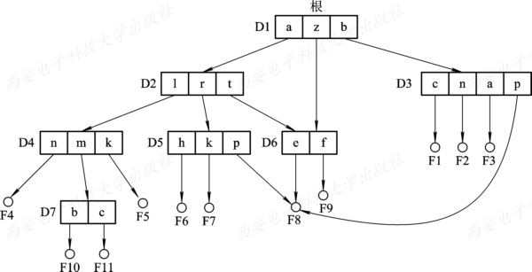
7.4 文件共享
图7-13 有向无循环图目录层次

Slide 59
7.4 文件共享
2、基于索引结点的共享方式
为了解决这个问题，可以引用索引结点，
即诸如文件的物理地址及其它的文件属性等信息，不再是放在目录项中，而是放在索引结点中。
在文件目录中只设置文件名及指向相应索引结点的指针
用户通过共享索引节点的指针实现文件共享
为了完成共享
索引结点中应增加一个链接计数count。
任何用户对共享文件的修改，都是其他用户可见的。

Slide 60
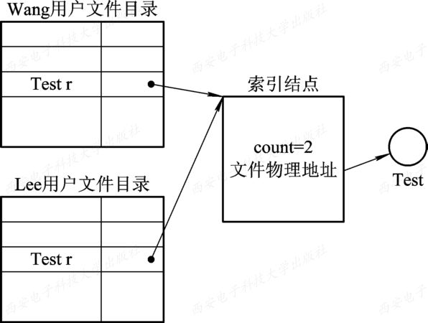
7.4 文件共享
图7-14 基于索引结点的共享方式

Slide 61
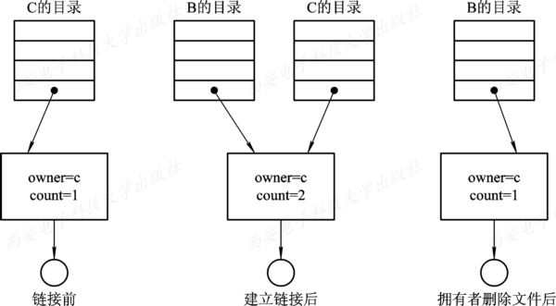
7.4 文件共享
图7-15 进程B链接前后的情况

Slide 62
7.4 文件共享
7.4.2利用符号链实现文件共享
通过创建一个特殊的LINK文件实现共享，该文件储存如何访问共享文件的路径信息；
优点：
只有文件主拥有指向文件物理位置的指针，其他用户只拥有该共享文件的访问路径。
当共享文件被删除时，其他用户访问该文件只会因文件找不到而访问失败，不会产生其他影响；
缺点:
访问开销较大，增加了启动磁盘的频率；
耗费额外的磁盘空间；

Slide 63
7.4.2 利用符号链实现文件共享
为使链接父目录D5能共享文件F，可以由系统创建一个LINK类型的新文件，也取名为F，并将F写入链接父目录D5中，以实现D5与文件F8的链接。在新文件F中只包含被链接文件F8的路径名。这样的链接方法被称为符号链接。新文件F中的路径名则只被看做是符号链。当用户通过D5访问被链接的文件F8，且正要读LINK类新文件时，此要求将被OS截获，OS根据新文件中的路径名去找到文件F8，然后对它进行读(写)，这样就实现了用户B对文件F的共享。

Slide 64
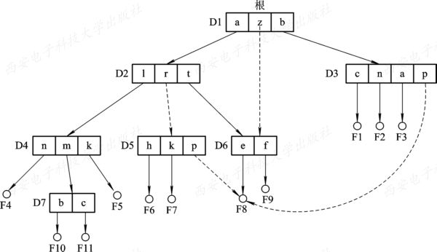
7.4.2 利用符号链实现文件共享
图7-16 使用符号链接的目录层次

Slide 65
7.5 文 件 保 护
在现代计算机系统中，存放了越来越多的宝贵信息供用户使用，给人们带来了极大的好处和方便，但同时也有着潜在的不安全性。影响文件安全性的主要因素有： (1) 人为因素。 (2) 系统因素。 (3) 自然因素。

Slide 66
7.5 文 件 保 护
为了确保文件系统的安全性，可针对上述原因而采取三方面的措施： (1) 通过存取控制机制，防止由人为因素所造成的文件不安全性。 (2) 采取系统容错技术，防止系统部分的故障所造成的文件的不安全性。 (3) 建立后备系统，防止由自然因素所造成的不安全性。

Slide 67
7.5 文 件 保 护
7.5.1 保护域(Protection Domain) 1. 访问权 为了对系统中的对象加以保护，应由系统来控制进程对对象的访问。对象可以是硬件对象，如磁盘驱动器、打印机；也可以是软件对象，如文件、程序。对对象所施加的操作也有所不同，如对文件可以是读，也可以是写或执行操作。
我们把一个进程能对某对象执行操作的权力，称为访问权(Access right)。

Slide 68
7.5 文 件 保 护
2. 保护域 为了对系统中的资源进行保护而引入了保护域的概念，保护域简称为“域”。
“域”是进程对一组对象访问权的集合，进程只能在指定域内执行操作。
“域”也就规定了进程所能访问的对象和能执行的操作。

Slide 69
7.5 文 件 保 护
3. 进程和域间的静态联系 在进程和域之间可以一一对应，即一个进程只联系着一个域。这意味着，在进程的整个生命期中，其可用资源是固定的，我们把这种域称为“静态域”。在这种情况下，进程运行的全过程都是受限于同一个域，这将会使赋予进程的访问权超过了实际需要。

Slide 70
7.5 文 件 保 护
4. 进程和域间的动态联系方式 在进程和域之间，也可以是一对多的关系，即一个进程可以联系着多个域。在此情况下，可将进程的运行分为若干个阶段，其每个阶段联系着一个域，这样便可根据运行的实际需要来规定在进程运行的每个阶段中所能访问的对象。

Slide 71
7.5 文件保护
1．访问控制矩阵
行代表用户，列代表对象（文件）。如下图。
文件 用户 | 文件1 | 文件2 | 文件3 | 文件4 | 文件5 | 打印机1 | 绘图仪2
用户A | R | RW
用户B |  |  | R | RWE | RE | W
用户C | R |  |  |  | RWE | W | W
一个访问控制矩阵例子

Slide 72
为访问控制矩阵的每一列建立一张访问控制表，删除空项（即无权访问的用户不列入）
7.5 文件保护
2．访问控制表
3．访问权限表
为访问控制矩阵的每一行建立一张访问权限表，指明该用户（进程）的访问权限。

